Slide 1


编写一个 Hello World 应用
通过
Hotaru
网络框架

Slide 2
Hotaru
简单的语法，相仿的性能

Slide 3

简单的语法：应用的定义
LApp!(APP = App::new().build());
静态 APP 宏

Slide 4
简单的语法：应用的定义
LApp!(APP = App::new().build());
默认 APP 建造
(默认端口 localhost:3003)

Slide 5
简单的语法：应用的定义
LApp!(APP = App::new().build());
赋予这个应用名字：“APP”

Slide 6
更加简单的语法：末尾端注册
末尾端注册宏
endpoint!{
APP.url("/"),
/// Hello world function
pub hello_world <HTTP> {
text_response("Hello, world!")
}
}

Slide 7
更加简单的语法：末尾端注册
URL 绑定到 APP
在路径 “/”
endpoint!{
APP.url("/"),
/// Hello world function
pub hello_world <HTTP> {
text_response("Hello, world!")
}
}

Slide 8
更加简单的语法：末尾端注册
Tip: 如果你不想为末尾端赋予一个名字，请将 ”pub hello_world” 换成 “_” 让他变成匿名的
endpoint!{
APP.url("/"),
/// Hello world function
pub hello_world <HTTP> {
text_response("Hello, world!")
}
}
公众的末尾端
叫做 ”hello_world”

Slide 9
更加简单的语法：末尾端注册
endpoint!{
APP.url("/"),
/// Hello world function
pub hello_world <HTTP> {
text_response("Hello, world!")
}
}
特地表明:
这是一个 HTTP 协议

Slide 10
更加简单的语法：末尾端注册
endpoint!{
APP.url("/"),
/// Hello world function
pub hello_world <HTTP> {
text_response("Hello, world!")
}
}
返回 “Hello, world!”
HTML 字符串

Slide 11
更加简单的语法 : 运行应用！
use hotaru::prelude::*;
use hotaru::http::*;
#[tokio::main]
async fn main() {
APP.clone().run().await;
}
进口核心以及 HTTP 部分， Hotaru 的

Slide 12
更加简单的语法 : 运行应用！
use hotaru::prelude::*;
use hotaru::http::*;
#[tokio::main]
async fn main() {
APP.clone().run().await;
}
Tokio 异步运行时，在 main() 中
注意你不可以在这里设置工人的数量。因为工人的数量应该在应用的配置中设置

Slide 13
更加简单的语法 : 运行应用！
便签:
run 函数会按照 APP 的配置生成合适数量的工人
use hotaru::prelude::*;
use hotaru::http::*;
#[tokio::main]
async fn main() {
APP.clone().run().await;
}
克隆 Arc APP
并且运行 run() 函数

Slide 14
use hotaru::prelude::*;
use hotaru::http::*;
#[tokio::main]
async fn main() {
APP.clone().run().await;
}
LApp!(APP = App::new().build());
endpoint!{
APP.url("/"),
/// Hello world function
pub hello_world <HTTP> {
text_response("Hello, world!")
}
}
mod resource;
完整的你好世界 APP！
尝试着运行他并且访问 localhost:3003/ !
[package]
name = "hotaru_hello"
version = "0.1.0"
edition = "2024"
[dependencies]
hotaru = "0.7.6"
ctor = "0.4.0"
tokio = { version = "1", features = ["full"] }

Slide 15
AND…

Slide 16
AND…
新的
多协议支持以及
符合直觉的中间件语法

Slide 17
让我们制作一个
更硬的 APP

Slide 18
中间件定义
middleware!{
pub Logger <HTTP> {
println!(”Request path: {}", req.path());
next(req).await
}
}
中间件宏

Slide 19
中间件定义
middleware!{
pub Logger <HTTP> {
println!(”Request path: {}", req.path());
next(req).await
}
}
公共中间件， 名号伐木工

Slide 20
中间件定义
middleware!{
pub Logger <HTTP> {
println!(”Request path: {}", req.path());
next(req).await
}
}
不过，我们明确表示它是针对HTTP

Slide 21
中间件定义
middleware!{
pub Logger <HTTP> {
println!(”Request path: {}", req.path());
next(req).await
}
}
用户发送的所有请求信息都集中在“req”变量中

Slide 22
中间件定义
middleware!{
pub Logger <HTTP> {
println!(”Request path: {}", req.path());
next(req).await
}
}
获取请求的URL路径。 如果你想学习 API 的需要，请查看我们的完整文档。

Slide 23
中间件定义
middleware!{
pub Logger <HTTP> {
println!(”Request path: {}", req.path());
next(req).await
}
}
打印出路径

Slide 24
中间件定义
middleware!{
pub Logger <HTTP> {
println!(”Request path: {}", req.path());
next(req).await
}
}
将请求通过中间件链传递，然后返回

Slide 25
与末尾端的集成
endpoint!{
APP.url("/<str:name>"),
middleware = [Logger],
/// Hello world function
pub hello_world <HTTP> {
let name = req.pattern("name")
.unwrap_or(”N/A”
.to_string());
akari_render!(
"index.html",
name = name
)
}
}
我们会更换绑定。 现在用户可以访问网址“/（任意字符串）”

Slide 26
与末尾端的集成
endpoint!{
APP.url("/<str:name>"),
middleware = [Logger],
/// Hello world function
pub hello_world <HTTP> {
let name = req.pattern("name")
.unwrap_or(”N/A”
.to_string());
akari_render!(
"index.html",
name = name
)
}
}
把伐木工加入中间件链
请参阅完整文档查看“[..]”模式和中间件继承情况

Slide 27
与末尾端的集成
endpoint!{
APP.url("/<str:name>"),
middleware = [Logger],
/// Hello world function
pub hello_world <HTTP> {
let name = req.pattern("name")
.unwrap_or(”N/A”
.to_string());
akari_render!(
"index.html",
name = name
)
}
}
在URL里输入“name”字段

Slide 28
与末尾端的集成
endpoint!{
APP.url("/<str:name>"),
middleware = [Logger],
/// Hello world function
pub hello_world <HTTP> {
let name = req.pattern("name")
.unwrap_or(”N/A”
.to_string());
akari_render!(
"index.html",
name = name
)
}
}
渲染文件 template/index.html

Slide 29
与末尾端的集成
endpoint!{
APP.url("/<str:name>"),
middleware = [Logger],
/// Hello world function
pub hello_world <HTTP> {
let name = req.pattern("name")
.unwrap_or(”N/A”
.to_string());
akari_render!(
"index.html",
name = name
)
}
}
将名称输入模板

Slide 30
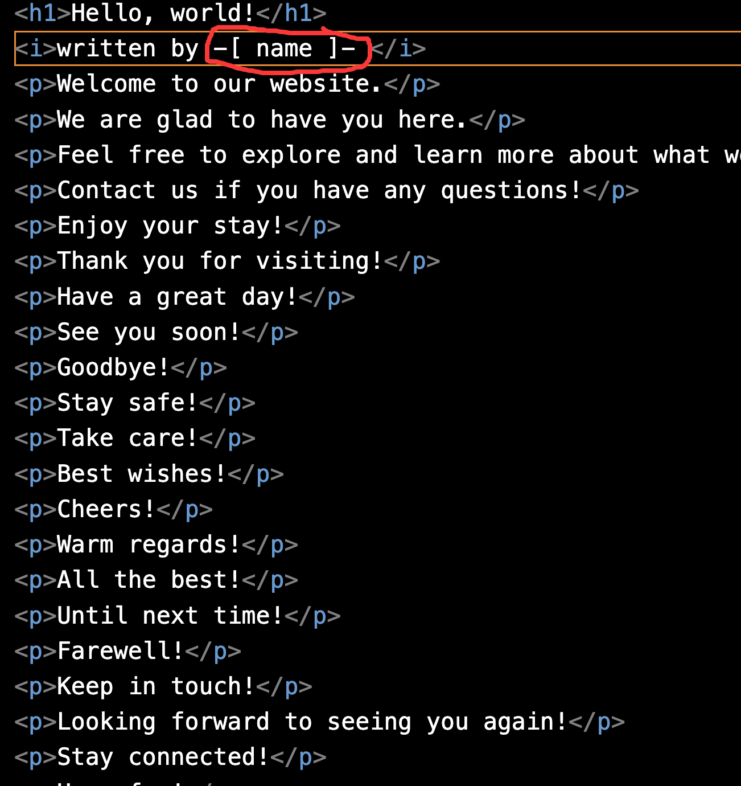
Main.rs templates/index.html
use hotaru::prelude::*;
use hotaru::http::*;
#[tokio::main]
async fn main() {
APP.clone().run().await;
}
LApp!(APP = App::new().binding("127.0.0.1:3003").build());
endpoint!{
APP.url("/<str:name>"),
middleware = [Logger],
/// Hello world function
pub hello_world <HTTP> {
let name = req.pattern("name").unwrap_or(”N/A".to_string());
akari_render!(
"index.html",
name = name
)
}
}
middleware!{
pub Logger <HTTP> {
println!("This is a log where request path: {}", req.path());
next(req).await
}
}
mod resource;

Slide 31
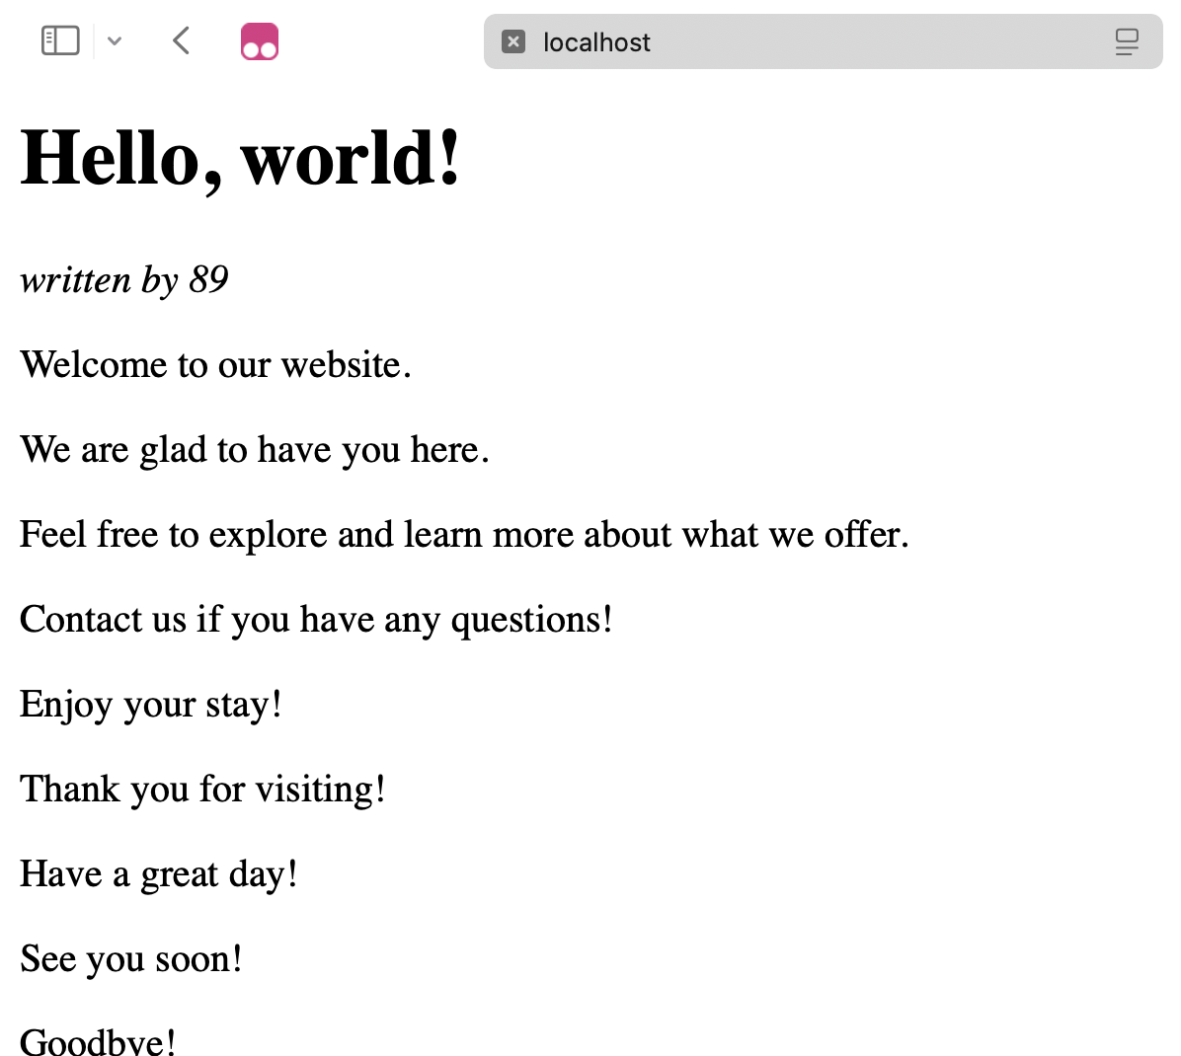
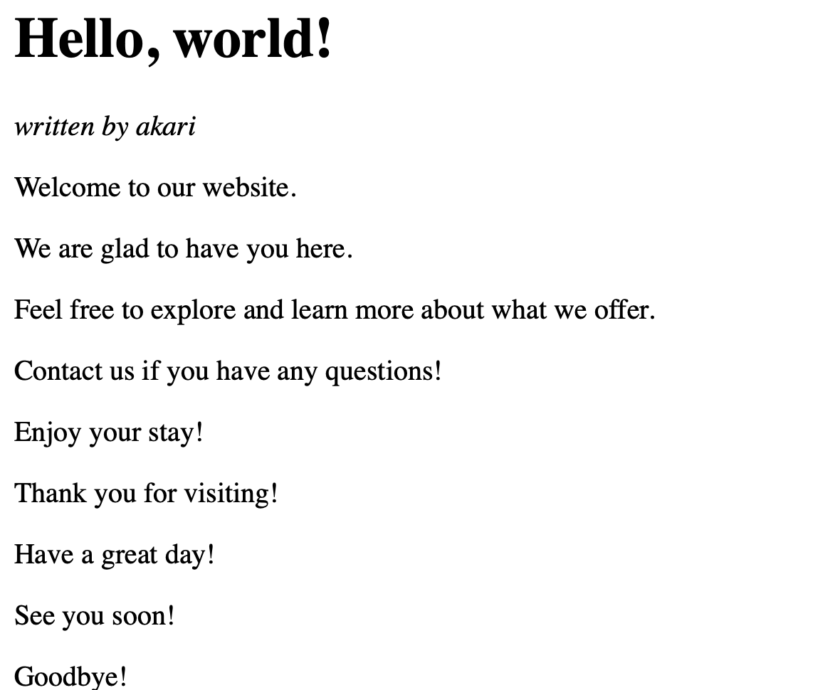
Localhost:3003/89 Localhost:3003/akari

Slide 32
Thanks for watching!

